Slide 1

Sčítanie do 10 – statický model
PEDAGOGICKÁ FAKULTA UK BRATISLAVA
Ústav pedagogických vied a štúdií, Katedra predprimárnej a primárnej pedagogiky
Autor: PaedDr. Andrea Vojtášová

Slide 2


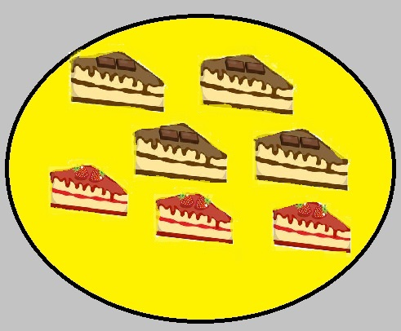
Na tanieri sú položené 4 čokoládové a 3 jahodové tortičky. Koľko tortičiek je na tanieri spolu?
A: 6
B: 7
C: 8
4 + 3 =
Klikni na správny výsledok.

